Slide 1

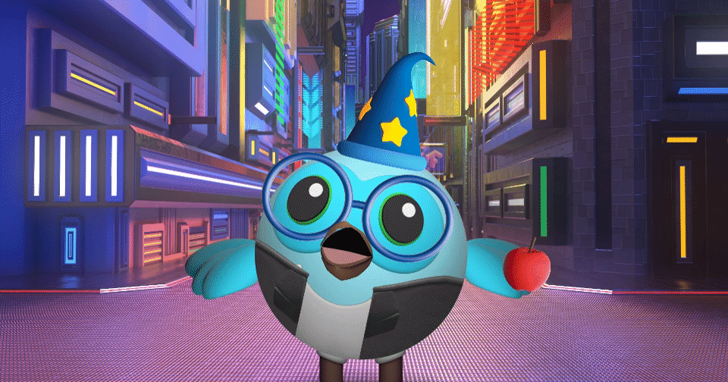
FLUTTER 101

Slide 2
🧔🏻 Bonacina Alberto
@polilluminato
🧑‍💻 By day
🐧By night
Software Engineer
Backend Developer
Flutter Developer
Flutter enthusiast
Free Software activist
Linux User
Bonacina Alberto - @polilluminato - Soluzione1

Slide 3
e voi? 😆
Bonacina Alberto - @polilluminato - Soluzione1

Slide 4
🧾Facciamo il punto
Mobile | Applicazione | Multipiattaforma
Classe/Tipo | Widget | Hot Reload
Dart | API | Responsive/Adaptive
Open Source | Libreria | Package
Bonacina Alberto - @polilluminato - Soluzione1

Slide 5

Framework open source di Google per la creazione di applicazioni multipiattaforma compilate in modo nativo da un'unica base di codice
Bonacina Alberto - @polilluminato - Soluzione1

Slide 6
😵‍💫 App - Web App - Software - Applicazione
App: qualsiasi software progettato per essere eseguito su un dispositivo mobile
Web App: applicazione con cui si interagisce tramite un browser web
Software: programma o insieme di programmi progettati per svolgere una funzione o un insieme di funzioni specifiche
Applicazione: sinonimo di app, software, programma progettato per svolgere funzioni specifiche su vari dispositivi e piattaforme
Bonacina Alberto - @polilluminato - Soluzione1

Slide 7






🤔 Quali piattaforme?
web
mobile
desktop
Bonacina Alberto - @polilluminato - Soluzione1

Slide 8
😨 Challenge sviluppo multipiattaforma
Molteplici team/sviluppatori
Molteplici linguaggi di programmazione
Implementazione/allineamento funzionalità
Molteplici stili nella UI
Manutenzione per piattaforma
Risoluzione bug
Assistenza
Bonacina Alberto - @polilluminato - Soluzione1

Slide 9
🩵 Vantaggi con Flutter
Unica base di codice scritta in Dart
Compilazione nativa sulle piattaforme supportate
UI consistente e feature parity
Maggiore velocità nello sviluppo di nuove funzionalità
Diminuzione tempi di sviluppo
Assistenza e bugfix più rapidi
Bonacina Alberto - @polilluminato - Soluzione1

Slide 10
🎯 Piattaforme di sviluppo e target
Sviluppo\Target | Android | iOS | Web | Windows | macOS | Linux
macOS | ✅ | ✅ | ✅ | ❌ | ✅ | ❌
Windows | ✅ | ❌ | ✅ | ✅ | ❌ | ❌
Linux | ✅ | ❌ | ✅ | ❌ | ❌ | ✅
Bonacina Alberto - @polilluminato - Soluzione1

Slide 11
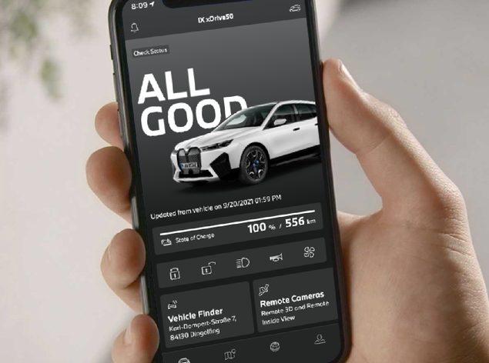
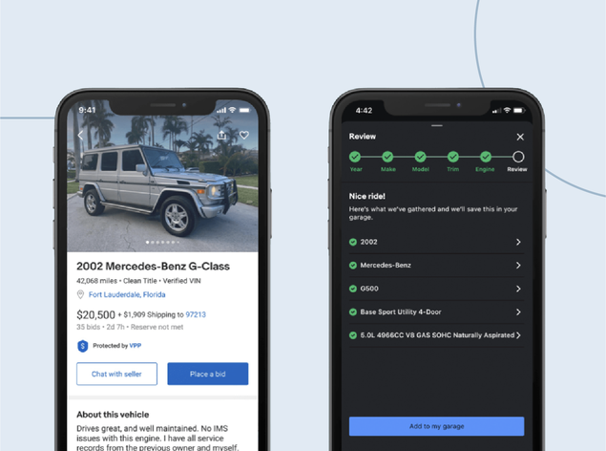
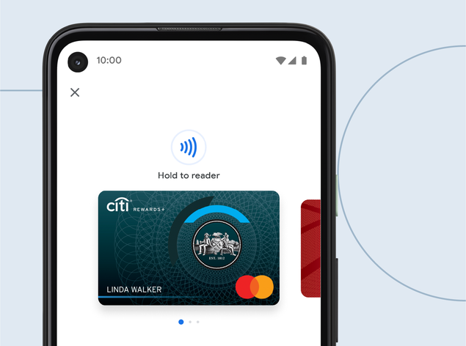
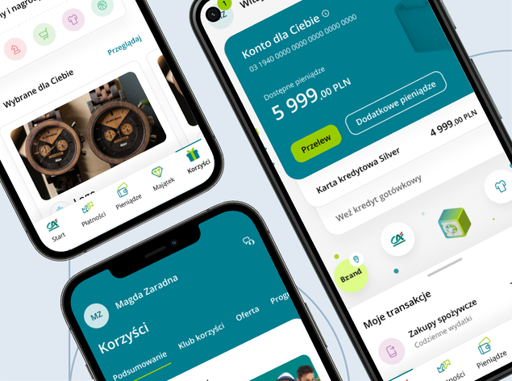
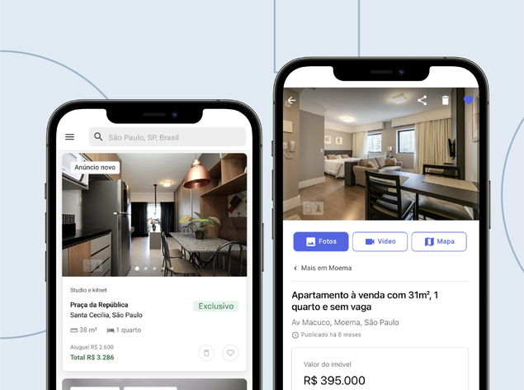
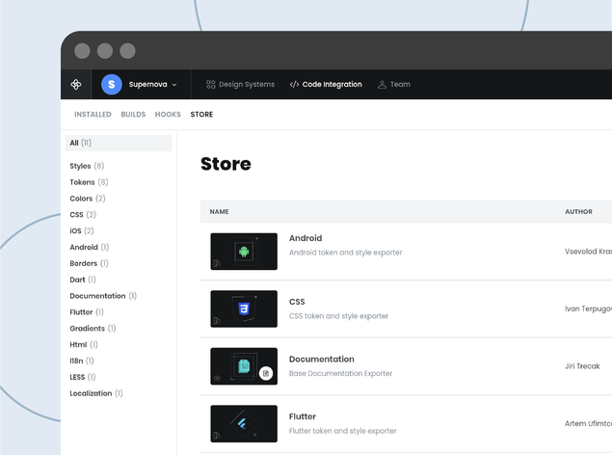
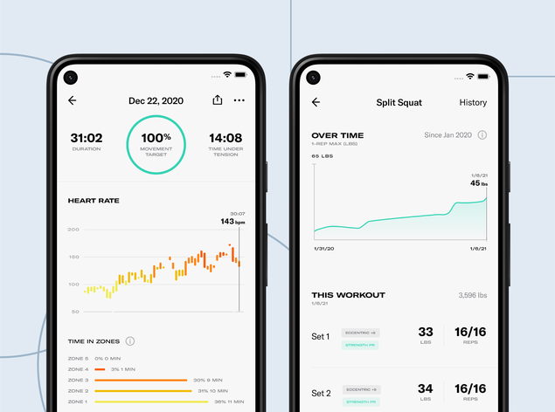
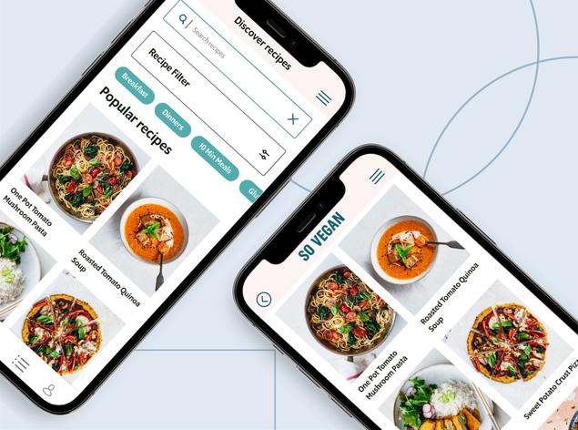
🤩 Chi lo usa?
BMW, Google Pay, Alibaba, eBay, Toyota…
Bonacina Alberto - @polilluminato - Soluzione1

Slide 12
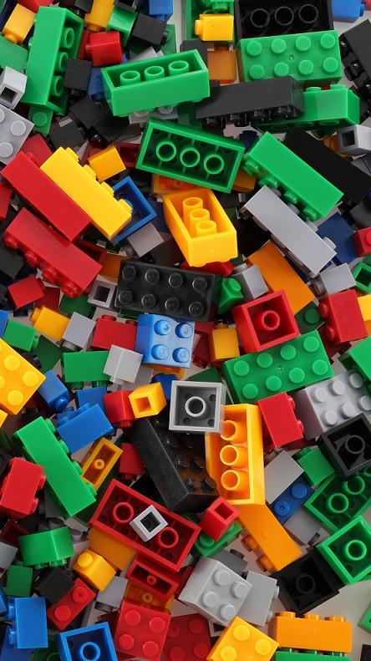
Parole chiave: Widget 🔮
Tutto è un widget
Componibili
Estendibili
Più di 215 widget
Bonacina Alberto - @polilluminato - Soluzione1

Slide 13
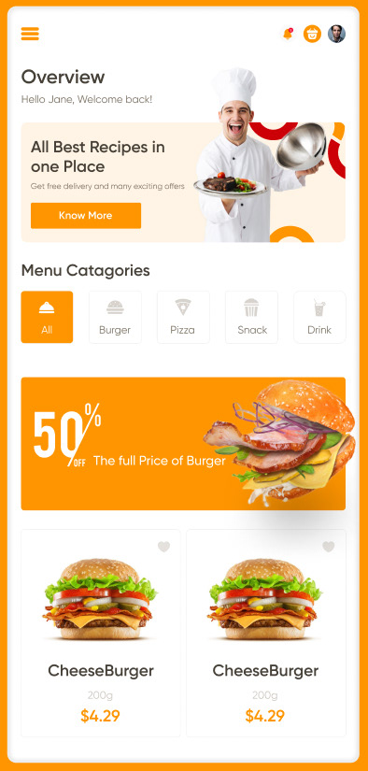
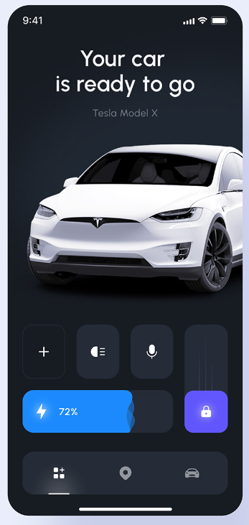
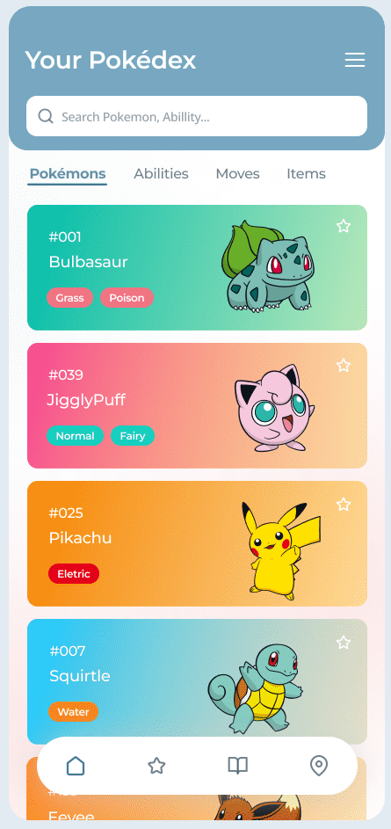
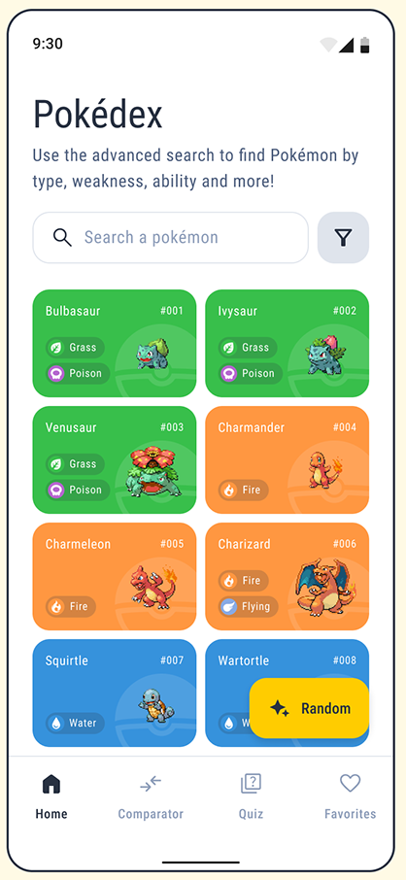
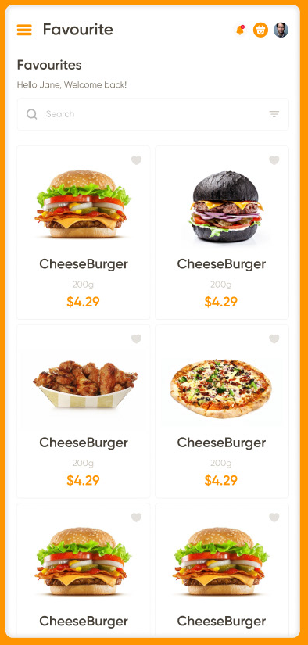
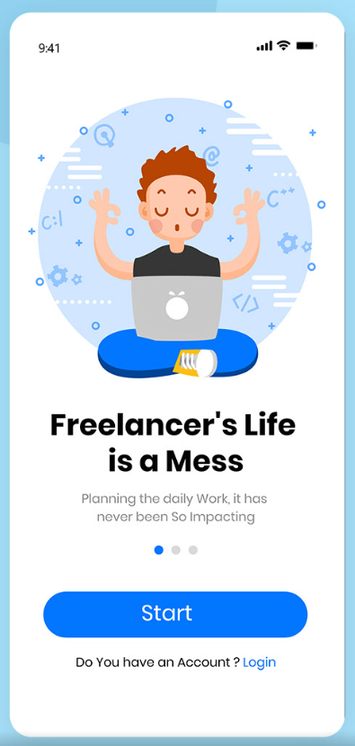
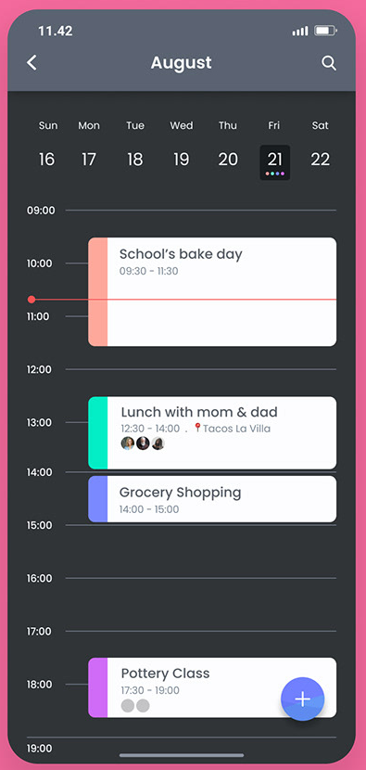
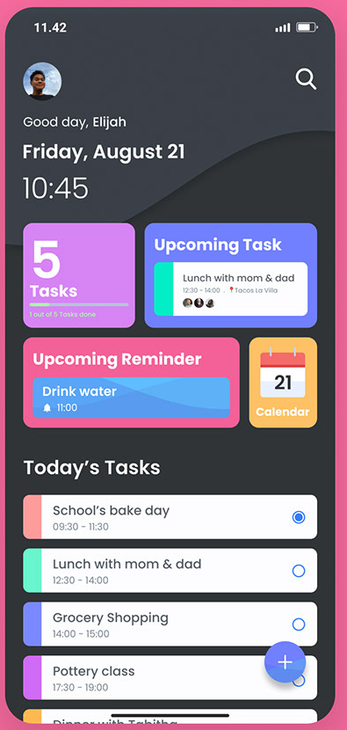
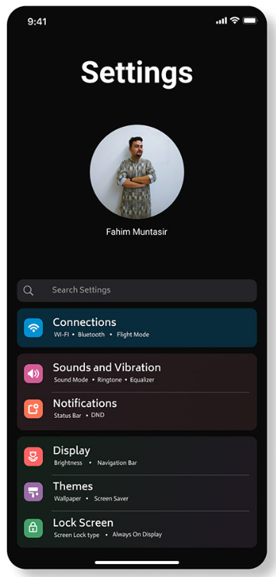
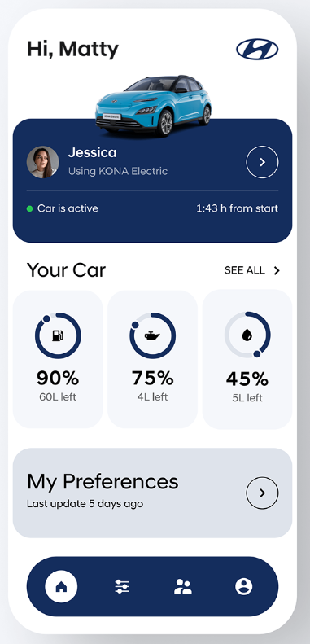
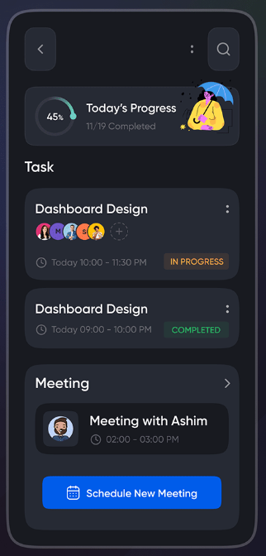
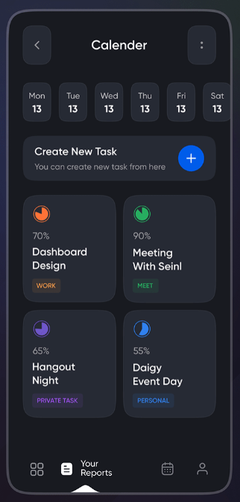
Widget!!!
Bonacina Alberto - @polilluminato - Soluzione1

Slide 14

Parole chiave: Hot Reload 💎
Bonacina Alberto - @polilluminato - Soluzione1

Slide 15
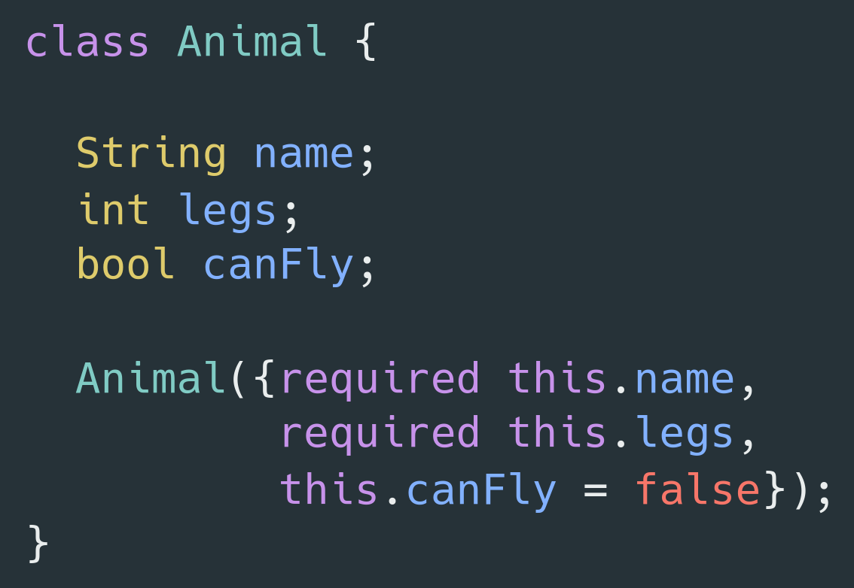
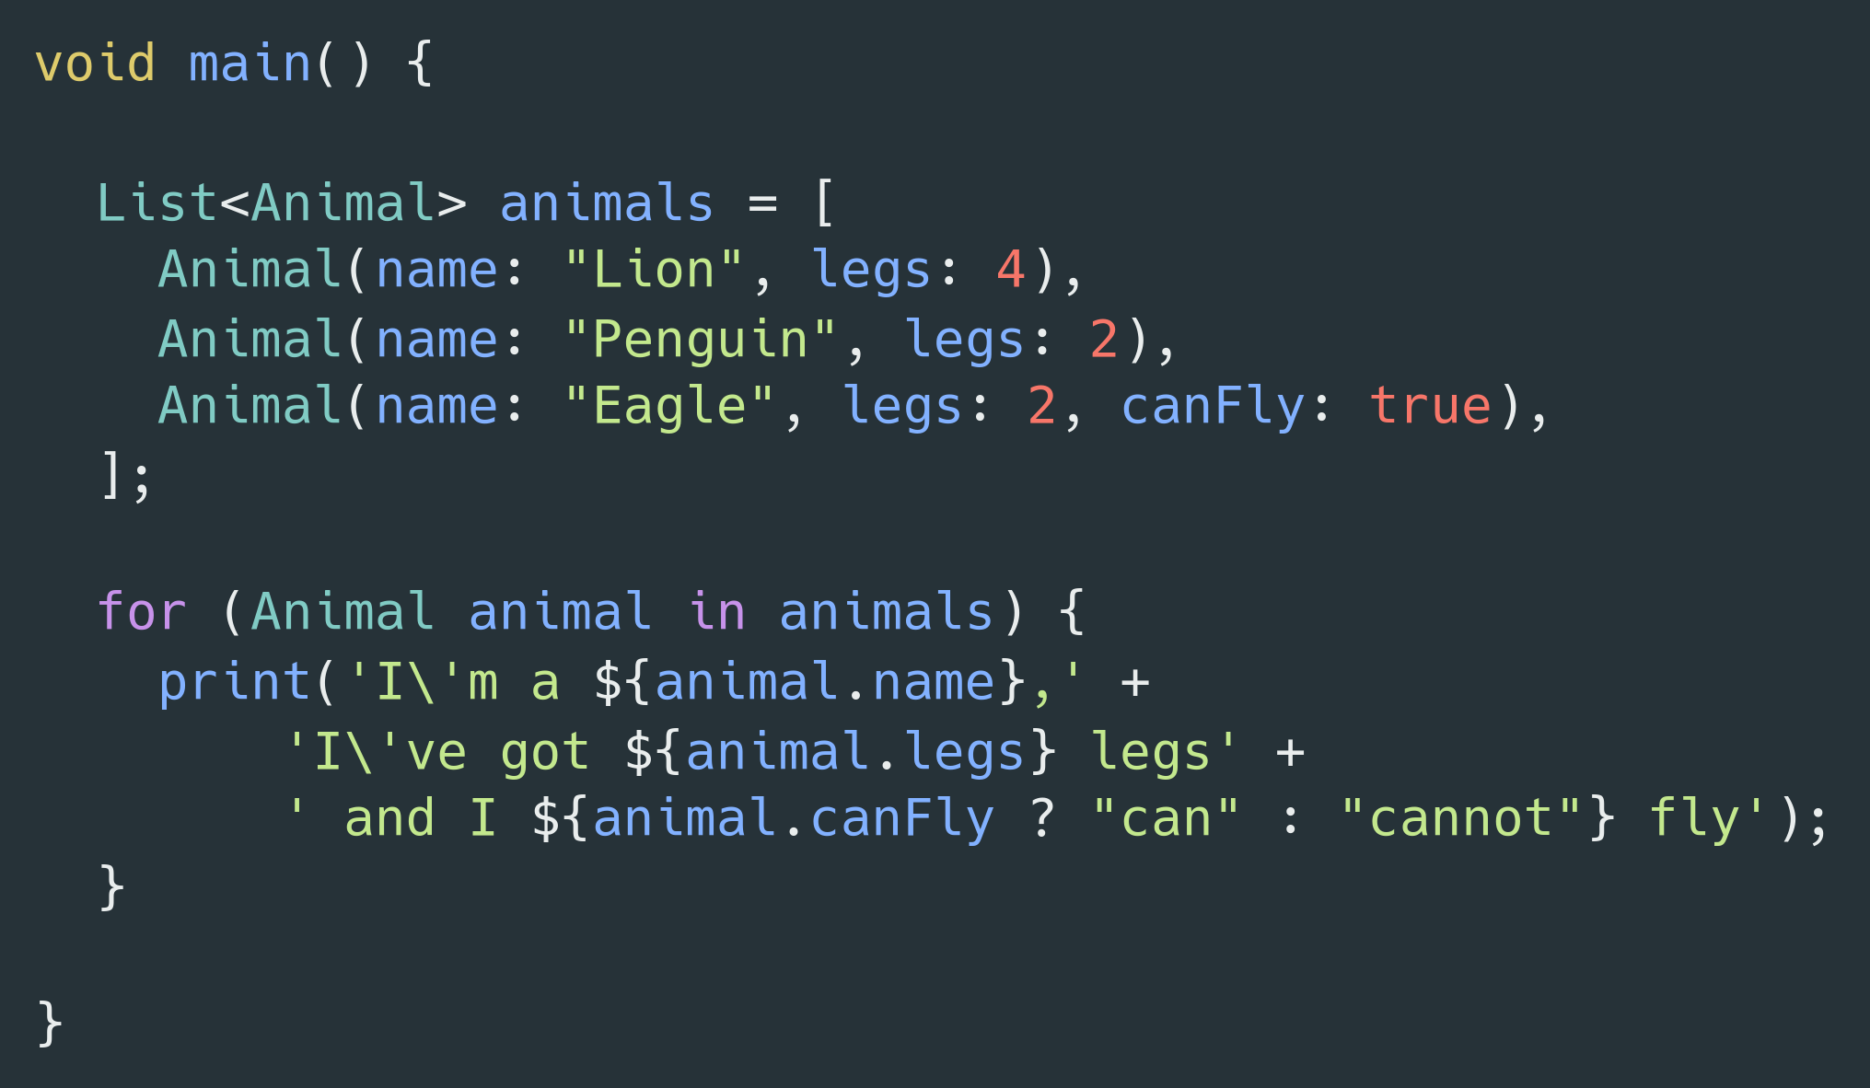
Parole chiave: Dart 🤓
Linguaggio tipizzato ad oggetti
Compila per ARM, x64 e JavaScript
Ereditarietà, Interfacce, Abstract, Mixins
Null Safe
Async-Await
Bonacina Alberto - @polilluminato - Soluzione1

Slide 16
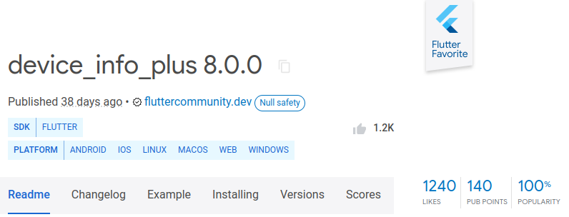
Parole chiave: Package 📦
Estendere le funzionalità
Pub.dev
Flutter Favourite
Piattaforme supportate
Bonacina Alberto - @polilluminato - Soluzione1

Slide 17
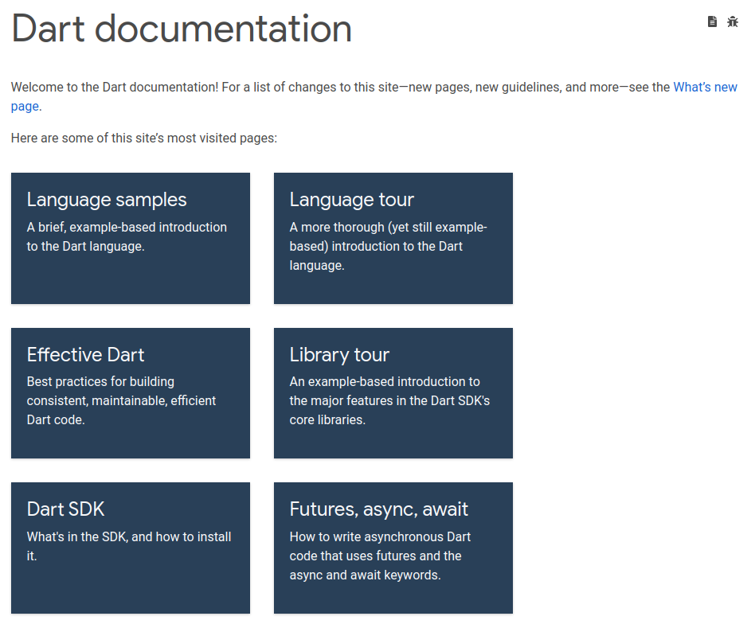
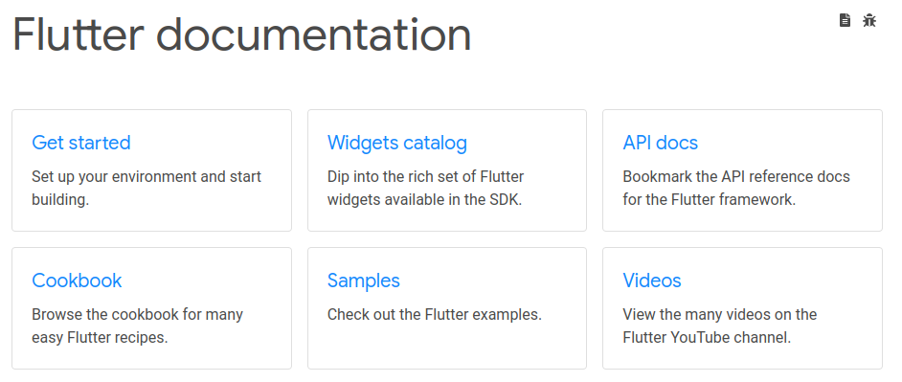
Parole chiave: Documentazione 😍
Getting Started, Layouts, Animazioni, Navigazione e Routing
Catalogo Widget
Deployment e Pubblicazione Store
DartPad
Bonacina Alberto - @polilluminato - Soluzione1

Slide 18





Parole chiave: IDE 🧰
Visual Studio Code
Android Studio
IntelliJ IDEA
Editor + Terminale
Bonacina Alberto - @polilluminato - Soluzione1

Slide 19
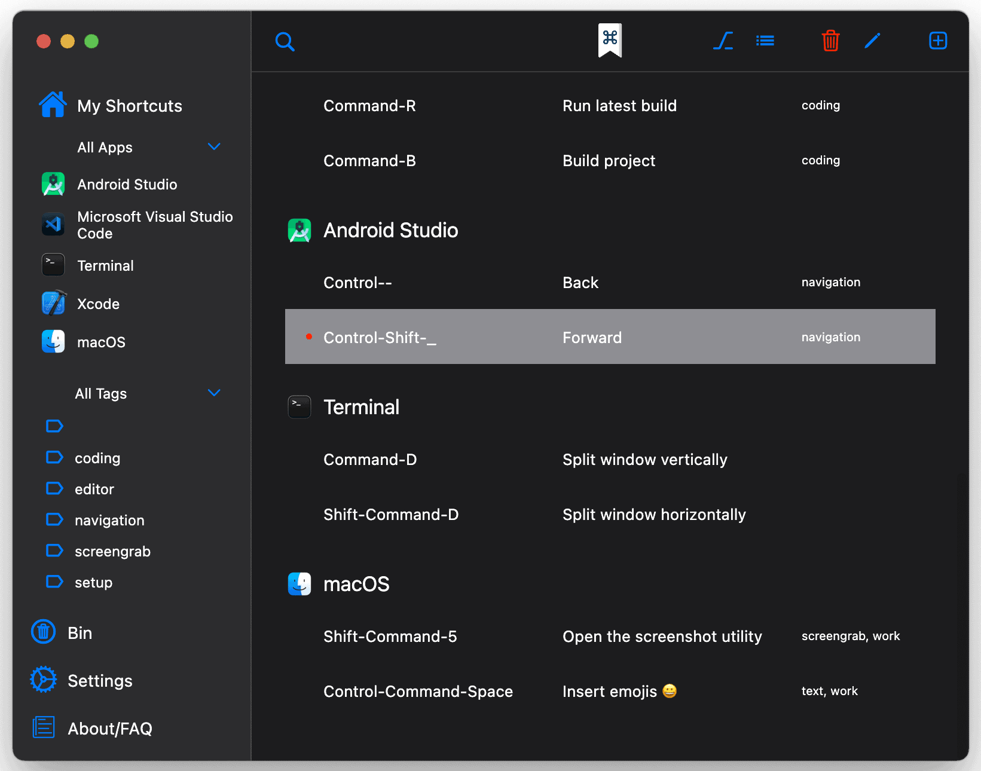
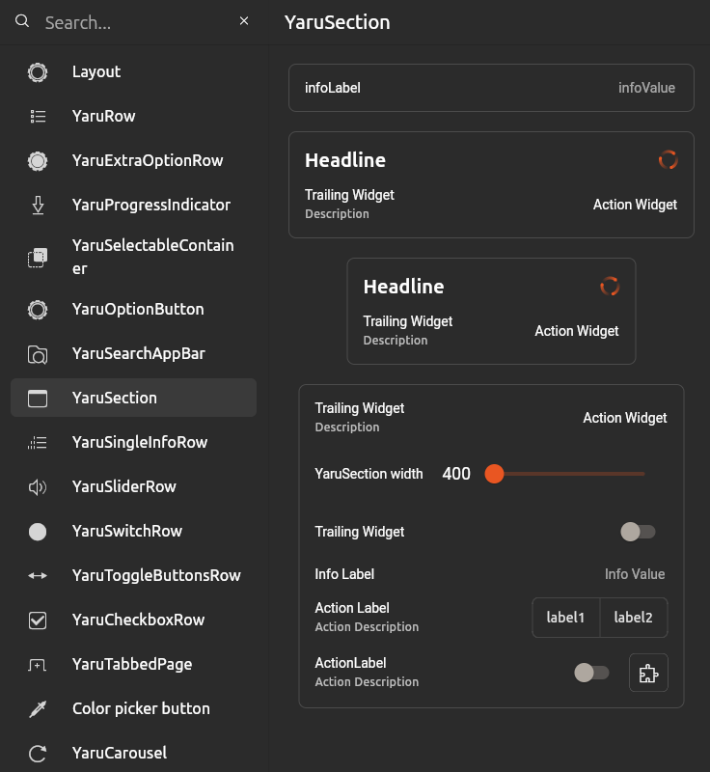
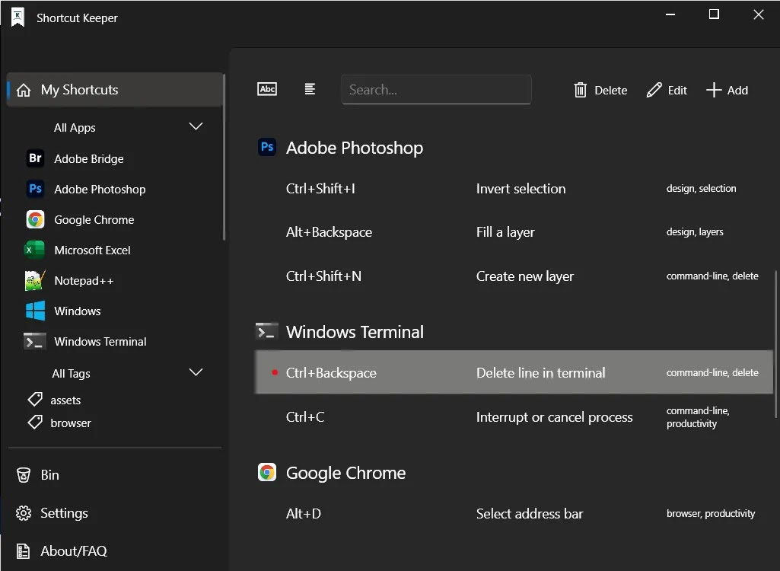
Parole chiave: Adaptive e Responsive 🎠
Adaptive: adattarsi allo stile e alle aspettative degli utenti di una piattaforma specifica
Responsive: la disposizione degli elementi cambia in base alle dimensioni o all'orientamento dello schermo
Bonacina Alberto - @polilluminato - Soluzione1

Slide 20
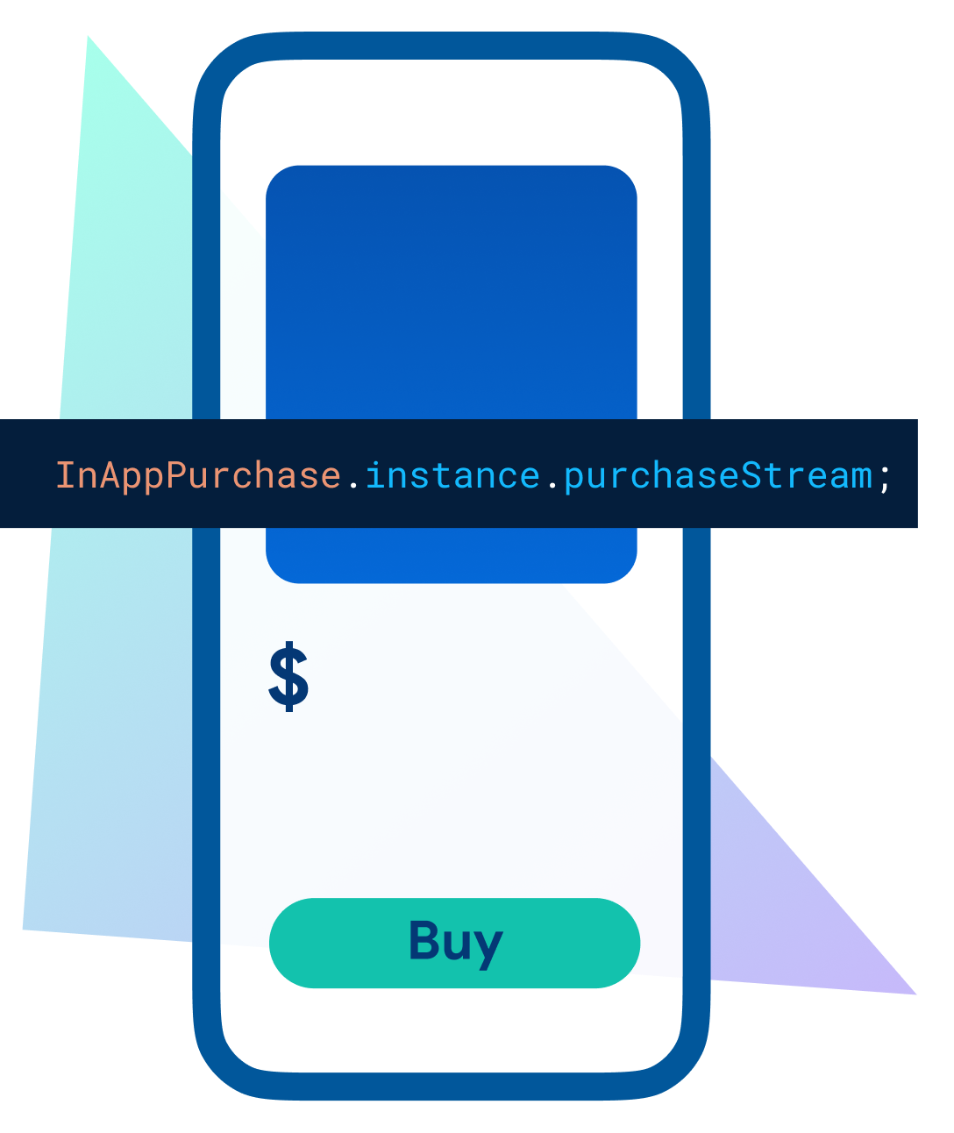
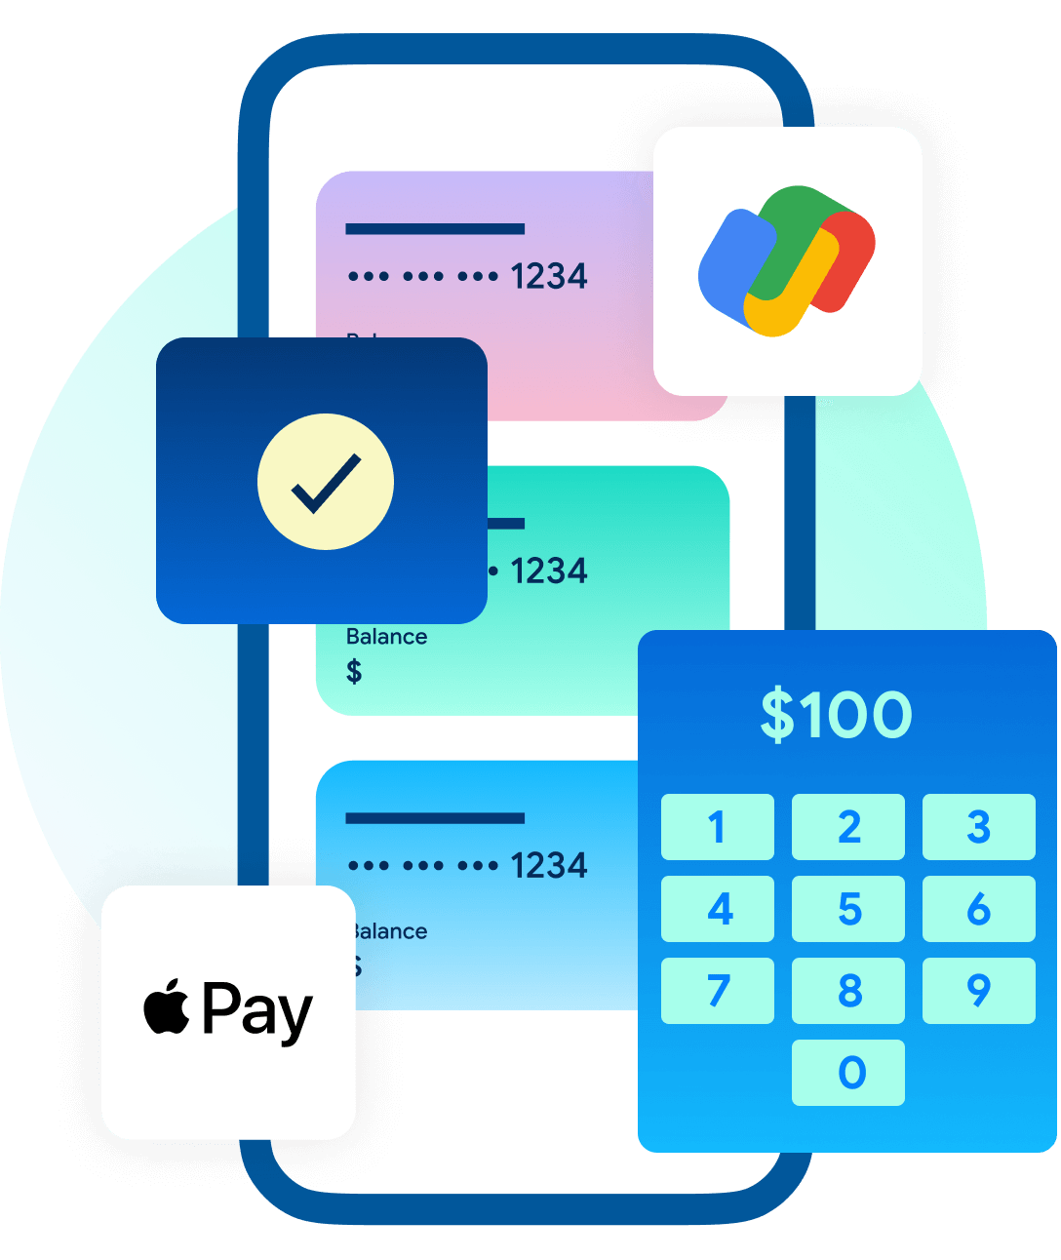
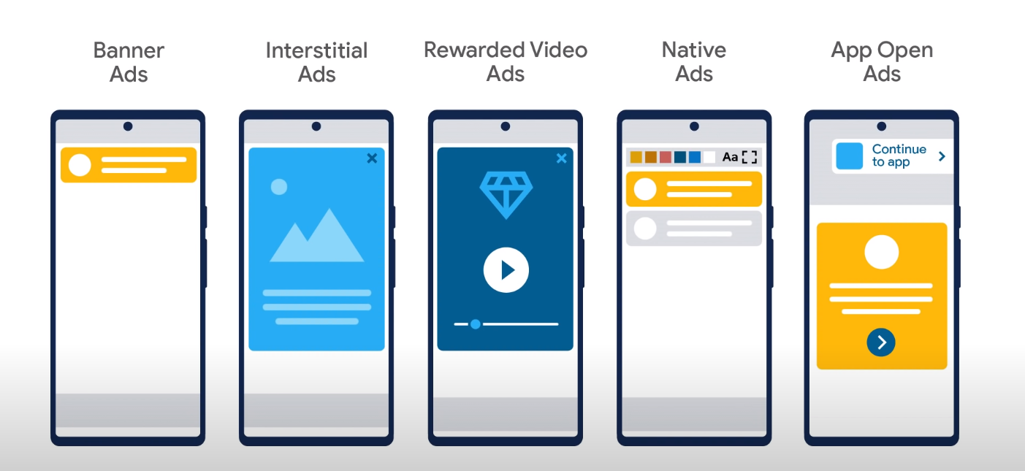
Parole chiave: Monetizzazione 💰
Google Mobile Ads e Ad Manager
Banner, interstitial, native e rewarded Ads
In-app purchase
Google and Apple Pay
Stripe & RevenueCat
Bonacina Alberto - @polilluminato - Soluzione1

Slide 21
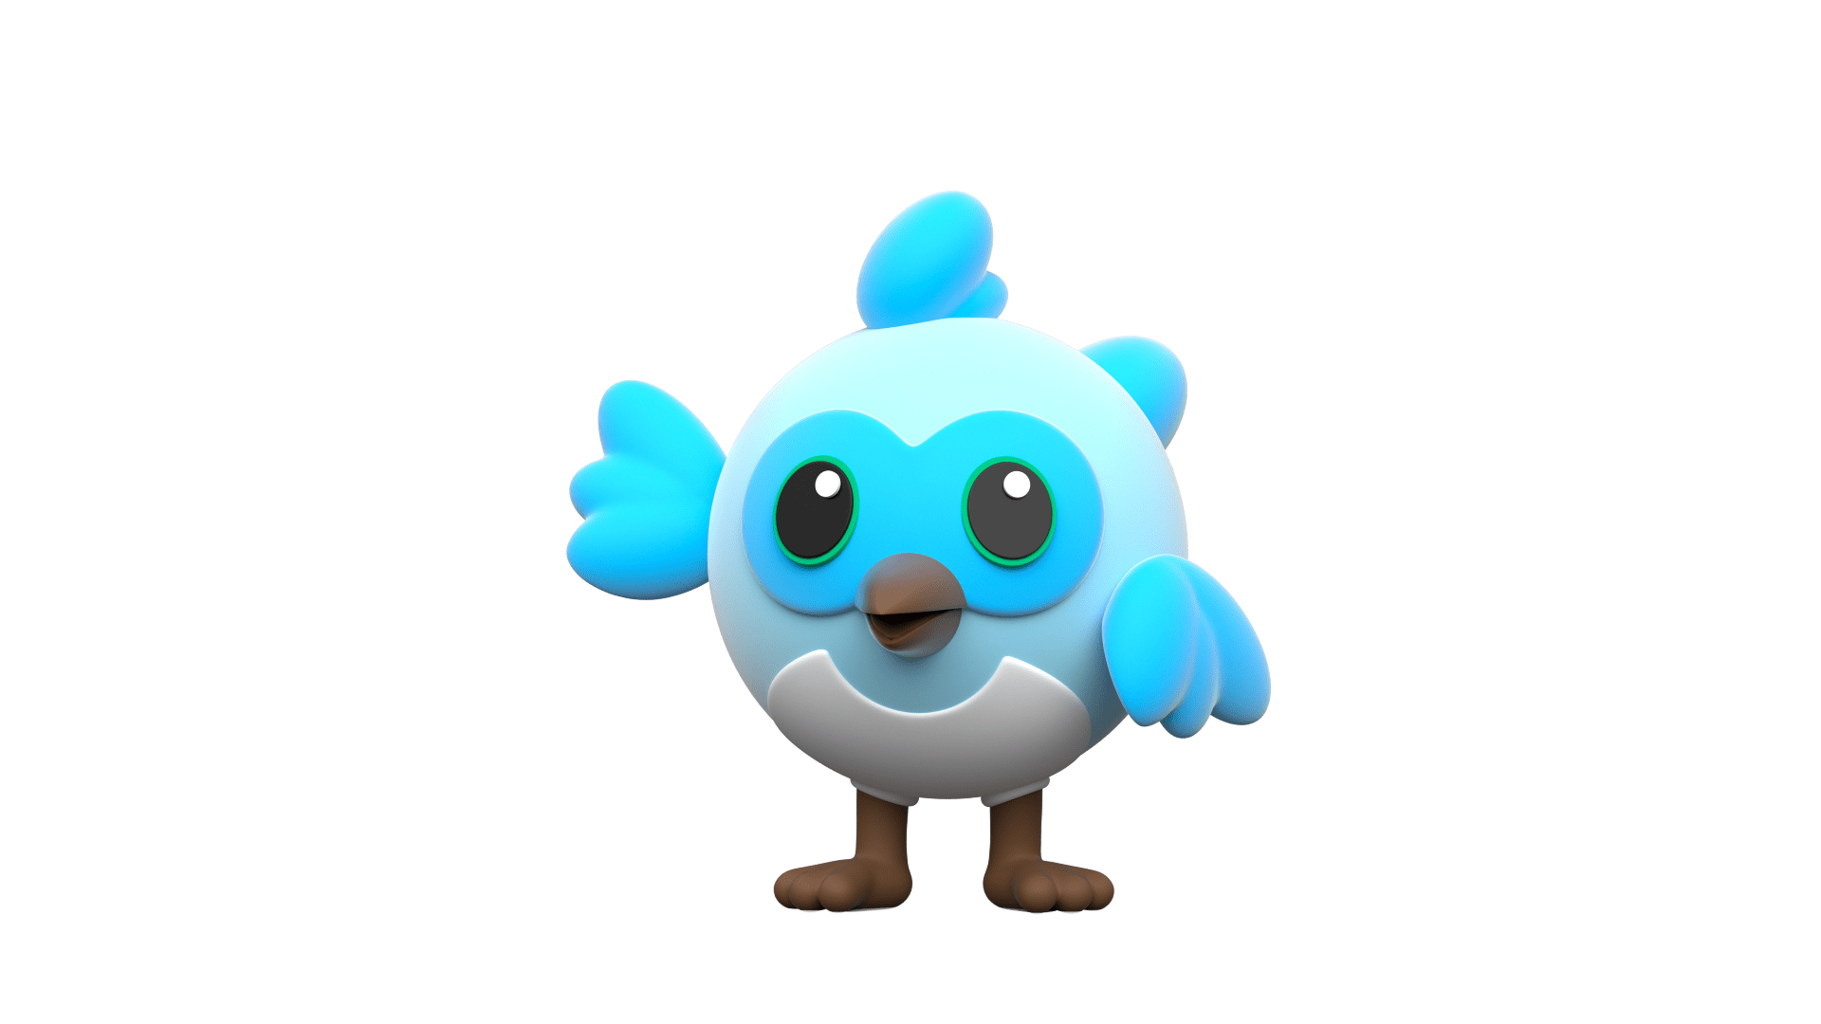
Stop talking!
Show me the code
Bonacina Alberto - @polilluminato - Soluzione1

Slide 22






Domande? 🫣
albertobonacina.com
linkedin.com/in/bonacinaalberto/
bonacina.alberto@gmail.com
@polilluminato
@polilluminato
@polilluminato@fluttercommunity.social
Bonacina Alberto - @polilluminato - Soluzione1

